Slide 1

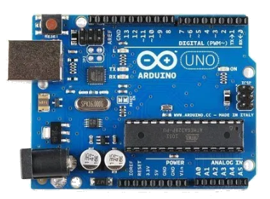
Tarefa 02 Software Embarcado exploração de Sensores e atuadores de kits arduino
Caio Roscelly Barros Fagundes
Mestrando do Programa de Pós Graduação em Engenharia Eletrônica – PEL UERJ
Linha de Pesquisa: Redes de Telecomunicações - Redes de Computadores e Sistemas Distribuídos
Setembro 2019

Slide 2
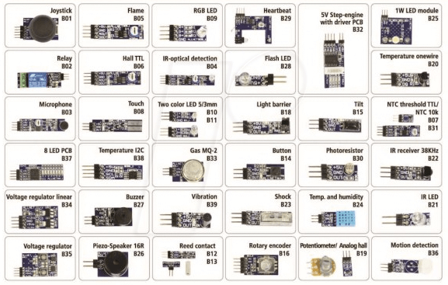
Sensores e atuadores
Os sensores são transdutores, ou seja, conversores de grandezas físicas (movimento, magnetismo, calor, pneumática, hidráulica, energia mecânica) em sinais elétricos correspondentes.
Os atuadores são transdutores que transformam uma forma de energia em outra, ou seja, são componentes que realizam a conversão da energia elétrica em uma grandeza física (movimento, magnetismo, calor, pneumática, energia mecânica). Já unidade de controle é responsável pelo gerenciamento e monitoramento dos parâmetros operacionais requeridos para realizar as tarefas do sistema.
https://www.filipeflop.com/categoria/sensores/ → Diversos Sensores e Atuadores a venda.
Fonte: Reichelt elektronik. Disponível em <https://www.reichelt.com/de/en/arduino-40-in-1-sensor-kit-sensors-and-modules-ard-sensor-kit-2-p159951.html>

Slide 3
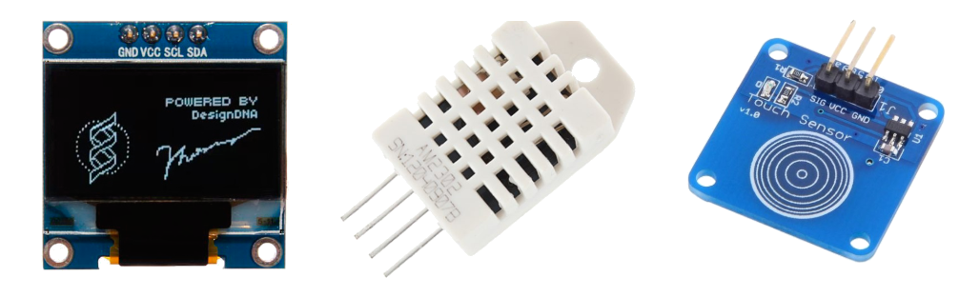
Sensores e atuadores
Foram escolhidos 3 tipos de componentes para serem apresentados na forma de projeto:
Tela Display OLED
Sensor de Umidade e Temperatura
Sensor de Toque
Fonte: Filipeflop. Disponível em <https://www.filipeflop.com/categoria/sensores>

Slide 4
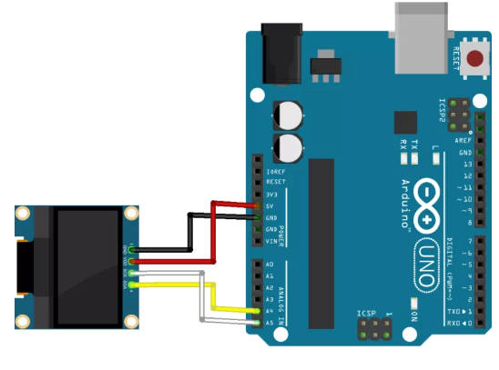

tela Display oled
OLED (organic light-emitting diode) é um diodo emissor de luz (LED) onde a camada de emissão electroluminescente é um filme orgânico que é colocada entre dois diodos e emite luz em resposta a uma corrente elétrica.
O funcionamento básico do OLED é baseado em materiais feitos de carbono que, ao serem estimulados por um campo eletromagnético, emitem luzes azul, verde e vermelho, que é o que qualquer display necessita para criar as imagens.
Irei utilizar um display OLED I2C com controlador SSD1306 e resolução de 128×64 pixel no Arduino Uno, realizando a comunicação via interface I2C por meio dos pinos analógicos A4 (SDA) e A5 (SCL). Irei utilizar a biblioteca do google u8glib disponível em <https://code.google.com/archive/p/u8glib/>.
Existe uma função chamada Draw, onde ficam os comandos de acionamento do display. Dentro dele, temos os comandos para escrever na tela (u8g.drawStr()), desenhar retângulos (u8g.drawRFrame()), círculos (u8g.drawCircle()), entre outros.
Esse display OLED possui 4 pinos de saída, sendo:
GND – Terra
VCC – entre 3v e 5v
SCL – Clock Line (pino A5 do arduino)
SDA – Serial Data (pino analógico - pino A4 do arduino)

Slide 5
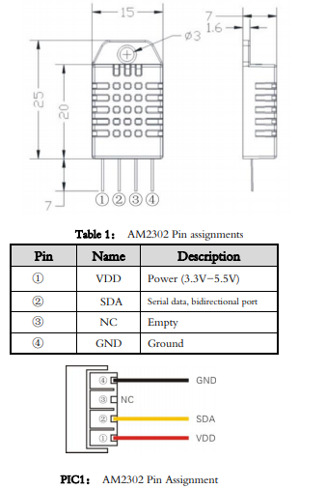
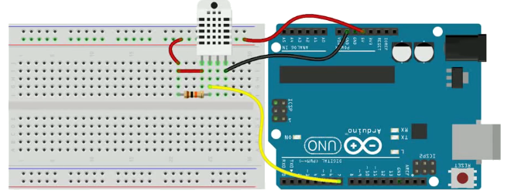
Sensor Umidade e temperatura
DTH22 é um sensor de umidade e temperatura que faz leituras de temperaturas entre -40 a +80 graus Celsius e umidade entre 0 a 100%. Este sensor AM2302 é compatível com os modelos DHT22/AM2303 e é formado por um sensor de umidade capacitivo e um termistor para medir o ar ao redor, enviando no pino de dados um sinal digital (não é necessário pinos analógicos).
Irei utilizar a biblioteca do DTH22 disponível em <https://github.com/RobTillaart/Arduino/tree/master/libraries/DHTlib>.
Esse sensor possui 4 pinos de saída, sendo:
GND – Terra
NC – vazio
VDD – entre 3.3v e 5.5v
SDA – Serial Data (pino digital – pino 7 do arduino)
Código disponibilizado no objeto ao lado direito.
Fonte: DTH22 Datasheet. Disponível em <https://img.filipeflop.com/files/download/Datasheet_DHT22_AM2302.pdf>

Slide 6
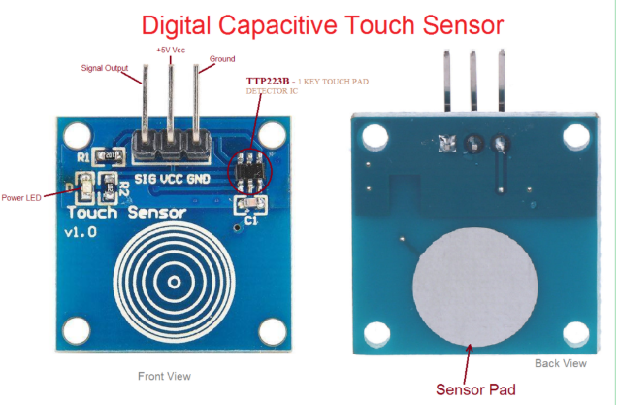
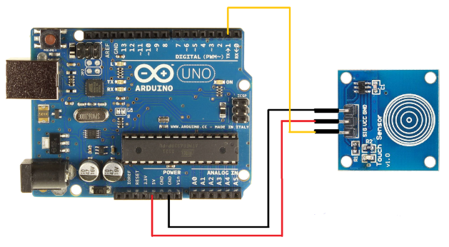
Sensor TOUCH CAPACITIVO
Sensor Touch Capacitivo TTP223B foi baseado no CI TTP223B, um componente capaz de detectar toques. Seu funcionamento é bem simples: ao tocar a região indicada, a saída do sensor é ativada (HIGH). Sem tocar o sensor, não há atividade na saída (LOW).
O Sensor de Toque tem um funcionamento muito similar a um botão comum, mas muito mais tecnológico e moderno, senso necessário apenas um leve toque para ativá-lo (HIGH), logo, não é necessário apertar o componente como o botão
Esse sensor possui 3 pinos de saída, sendo:
GND – Terra
VCC – entre 2v e 5.5v
SIG – Signal (pino digital – pino 2 do arduino)
Para executar o projeto completo, basta conectar todos os 3 componentes conforme mostrados nos desenhos e colocar a pinagem conforme descritas nos slides. Após isso executar o script ao lado “display_oled+temperatura+touchsensor” no arduino.
Fonte: Theory Circuit. Disponível em <http://www.theorycircuit.com/digital-capacitive-touch-sensor-arduino-interface/>

Slide 7
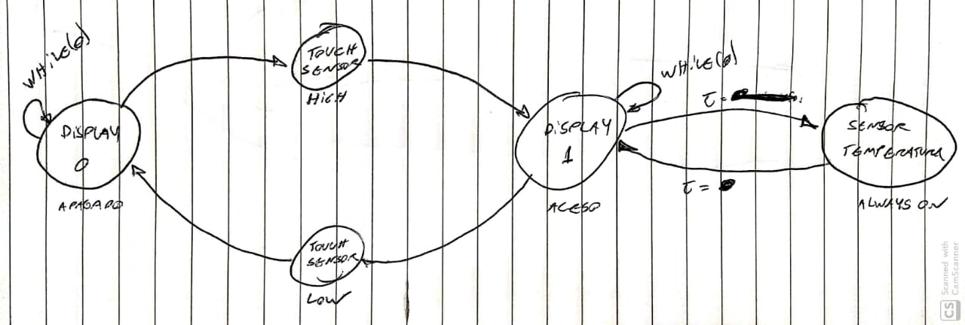
MÁQUINA DE ESTADO do projeto completo

Slide 8
Bibliografia
OLED:
https://www.techtudo.com.br/artigos/noticia/2012/09/o-que-e-oled.html
https://pt.wikipedia.org/wiki/Diodo_org%C3%A2nico_emissor_de_luz
https://www.filipeflop.com/produto/display-oled-0-96-i2c-azul-amarelo/
https://www.filipeflop.com/blog/como-conectar-display-oled-arduino/
https://www.addicore.com/OLED-128x64-Monochrome-p/ad304.htm
https://randomnerdtutorials.com/guide-for-oled-display-with-arduino/
https://www.arduino.cc/en/reference/wire
Sensor Umidade e Temperatura DTH22
https://portal.vidadesilicio.com.br/dht11-dht22-sensor-de-umidade-e-temperatura/
https://www.youtube.com/watch?v=DsV6eajPUdo&list=LL_zA5hYIYbUlA3Kri4xxz4g&index=3&t=451s
https://www.filipeflop.com/produto/sensor-de-umidade-e-temperatura-am2302-dht22/
https://img.filipeflop.com/files/download/Datasheet_DHT22_AM2302.pdf
Sensor Touch Capacitivo
http://www.theorycircuit.com/digital-capacitive-touch-sensor-arduino-interface/
https://infusionsystems.com/support/TTP223.pdf
https://www.filipeflop.com/produto/sensor-touch-capacitivo-ttp223b/

